Slide 1
Проект
«Хлеб всему голова»
Подготовила воспитатель Соловьева Е.П.
ГБДОУ детский сад №2
компенсирующего вида
Кировского района
Санкт-Петербурга

Slide 2
Этапы проектной деятельности
1 этап: подготовительный
Проблема – современные дети думают, что хлеб растет на кустах, и не знают, как его производят.
Тип проекта – информационно-исследовательский. Цель – дать детям представление о том, как хлеб пришел к нам на стол.
Задачи:
Познакомить детей с зерновыми культурами, из которых делают муку, с разнообразием хлебобулочных изделий, с процессом выращивания хлеба.
Сформировать знания детей о труде хлебороба, обратить внимание на содержание труда людей(тракторист, комбайнер, пекарь), на механизацию труда; сравнить с тем, как хлеб выращивали раньше.
Воспитывать в детях чувство уважения к труду людей и к хлебу.
Продолжительность: 2 недели
Участники: дети подготовительной группы , воспитатель группы и родители детей

Slide 3
Модель трех вопросов
Что знают? | Что хотят знать? | Что нужно сделать чтобы узнать?
Хлеб бывает белый и черный | Какой хлеб бывает у других народов?(Гриша М.) | Прочитать в книге или энциклопедии
Хлеб мы покупаем в хлебном отделе | Какие продукты нужны для хлеба(Алина Б.) | Спросить у бабушки или дедушки
Хлеб привозят рано утром когда мы спим | Как делают муку из зерен?(Паша К.) | Посмотреть в интернете
Хлеб бывает круглый и кирпичиком |  | Спросить у взрослых
Хлеб очень полезный |  | Узнать на занятии

Slide 4
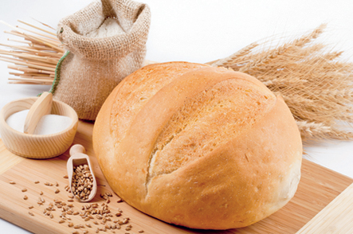
2 этап: работа над проблемой
Планирование совместной деятельности.
Сбор и систематизация информации.
Организация предметно-развивающей среды.
Поисковая деятельность детей и взрослых.
Проведение бесед, дидактических игр.
Чтение и обсуждение.
Работа с родителями.

Slide 5
Художественное творчество
Здоровье
Чтение худ. литературы
Физическая
культура
Проблема
коммуникация
Социализация
Познание
Труд
Безопасность

Slide 6
Решение проблемной ситуации по образовательным областям
Беседы с детьми о том, что хлеб- это один из самых главных продуктов питания в России
Культура еды хлеба
Здоровье
Физминутка «Калачи»
Подвижная игра «Золотая рожь»
Физическая культура
Сюжетно-ролевые игры: магазин «В хлебном отделе»
Театрализованные игры по сказка «Колобок» и «Колосок»
Русская традиция – гостеприимство «Хлеб да соль»
Социализация

Slide 7
Познакомить детей с трудом
Хлеборобов осенью и весной
Труд
Безопасность
Беседа на тему: «Кухня - не место игры»
Рассматривание и исследование колосков ржи и пшеницы, образцов муки
Беседа «Хлеб всему голова»
Рассматривание иллюстраций производства хлеба
Игра «Путешествие колоска»
Познание

Slide 8
Активизация и обогащение словарного запаса
Коммуникация
Чтение худ. литературы
Украинская народная сказка «Колосок»
«Лисичкин хлеб» М.Пришвин
«Три ржаных колоска» С.Топелиус
«Теплый хлеб» К.Паустовский
Рассматривание репродукций картин
«Рожь» И.Шишкин
«На жатве» А.Г.Ванецианова
Декоративное рисование «Хлеб да соль»
Лепка «Угощение к чаю»
Художественное творчество

Slide 9
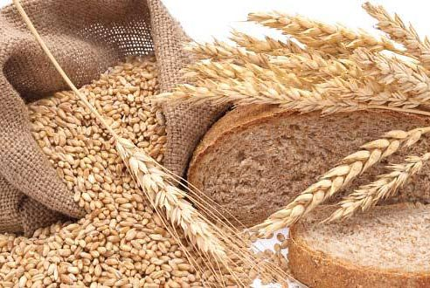
Образовательная область «Здоровье»
Беседы с детьми о том, что хлеб- это один из самых главных продуктов питания в России

Slide 10
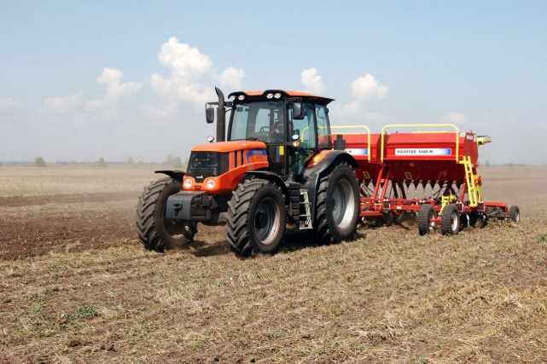
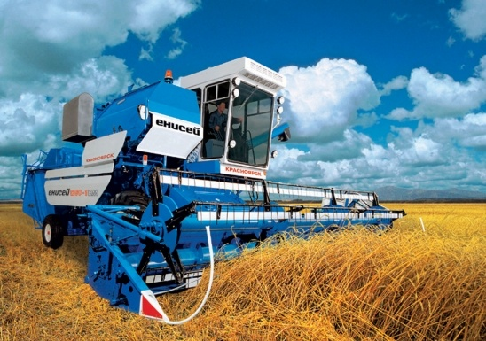
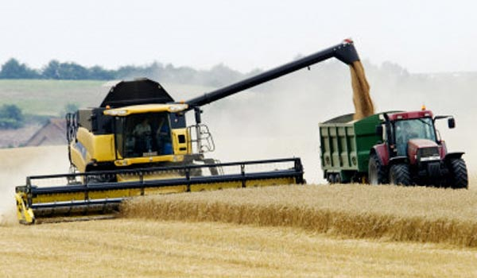
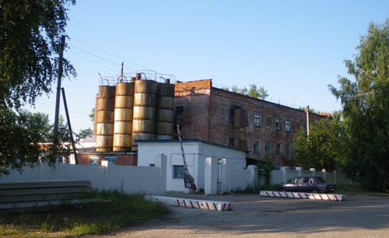
Образовательная область «Труд»
Познакомить детей с трудом
хлеборобов осенью и весной

Slide 11
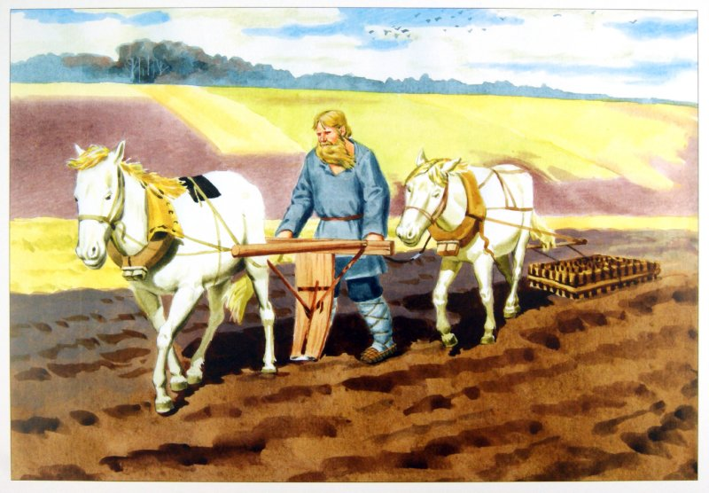
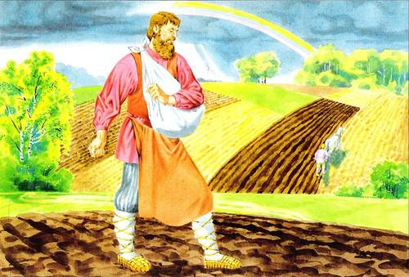
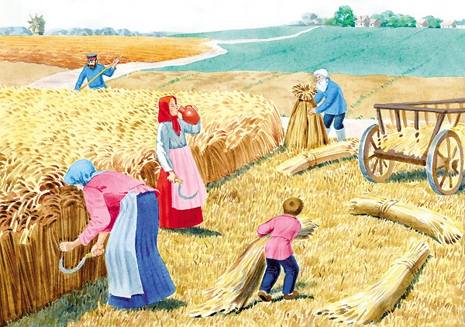
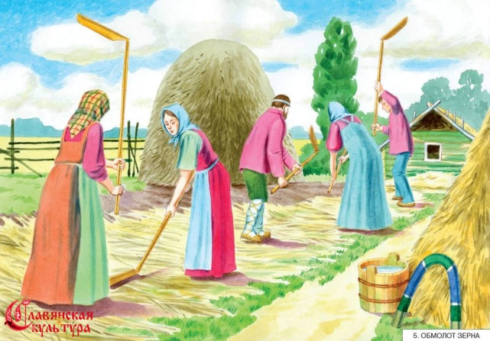
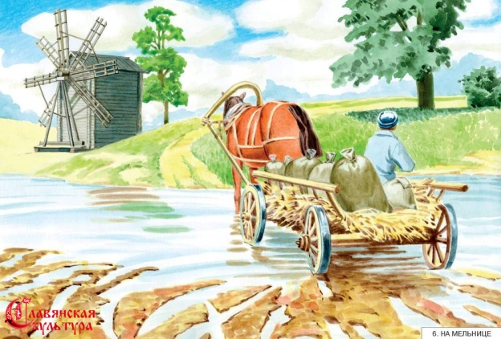
Как выращивали хлеб раньше

Slide 12
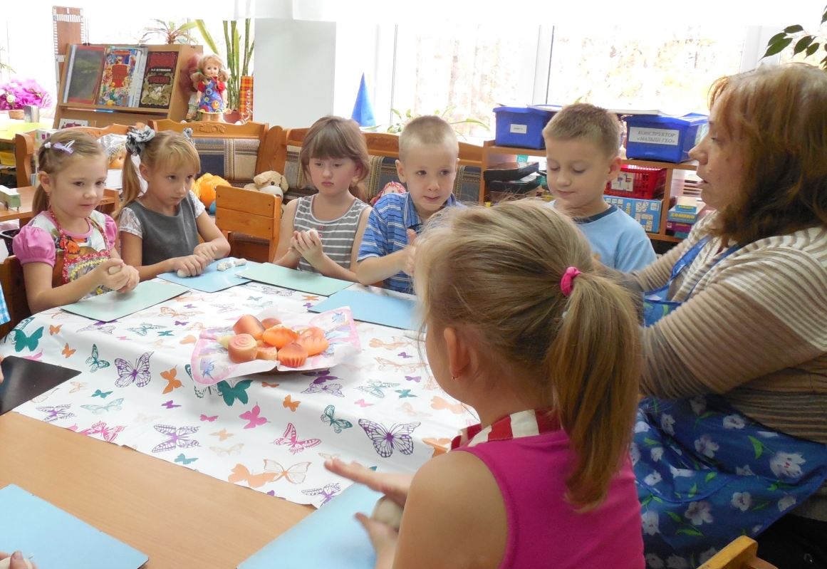
Готовим угощения
из соленого теста

Slide 13
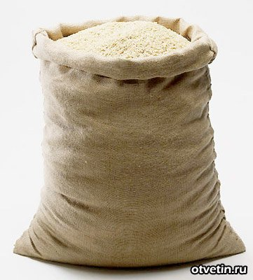
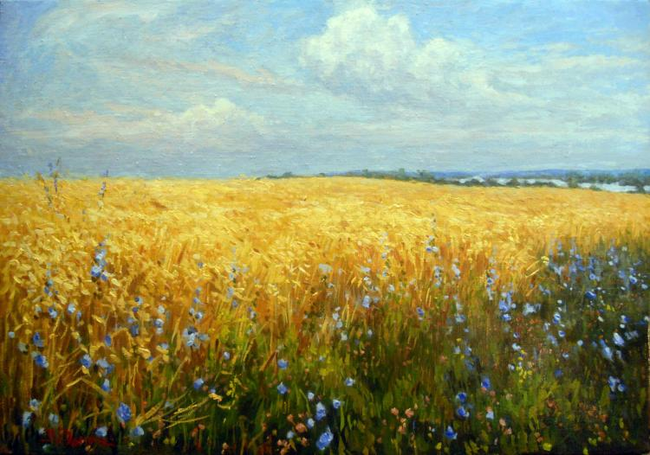
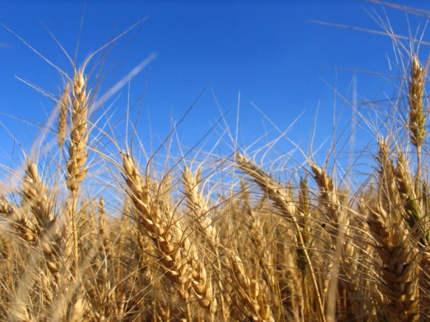
Образовательная область «Познание»
Рассматривание и исследование колосков ржи и пшеницы , образцов муки

Slide 14
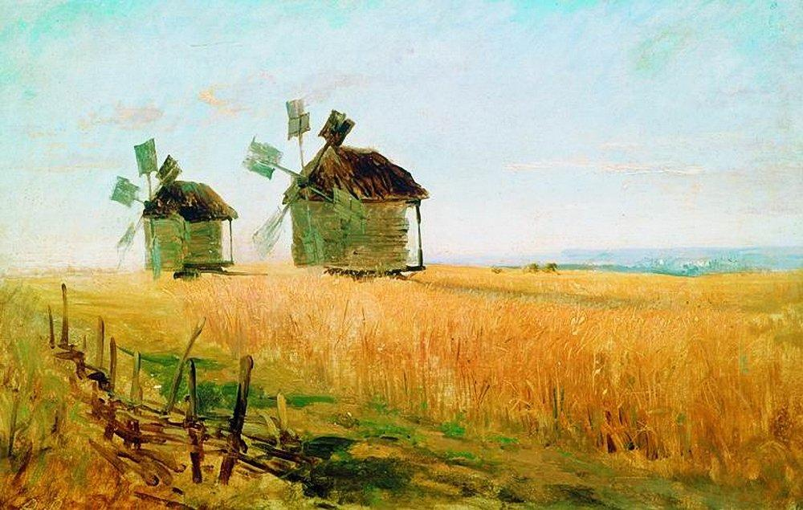
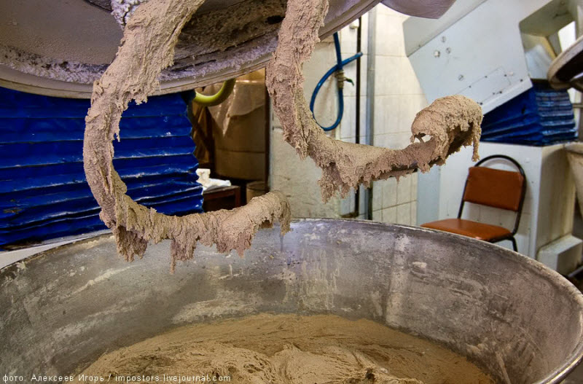
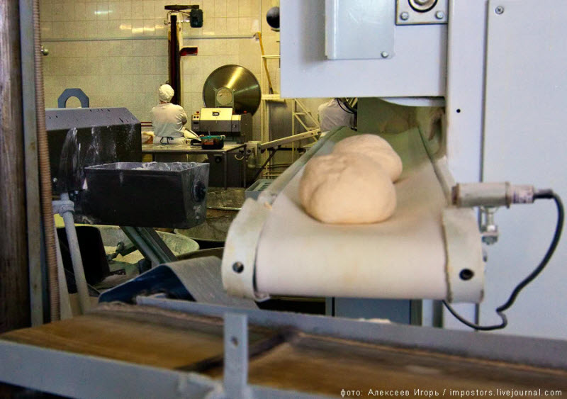
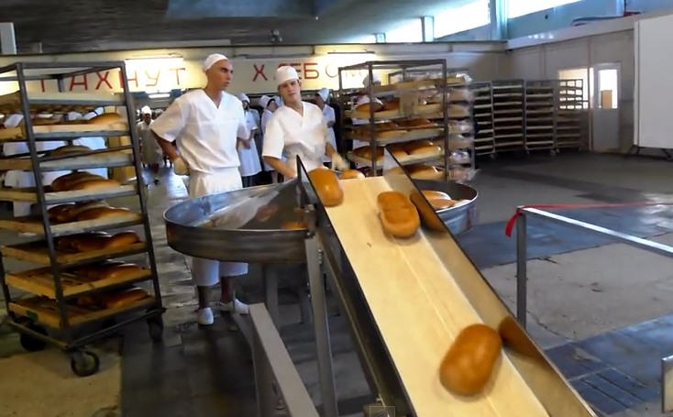
Путешествие колоска

Slide 15
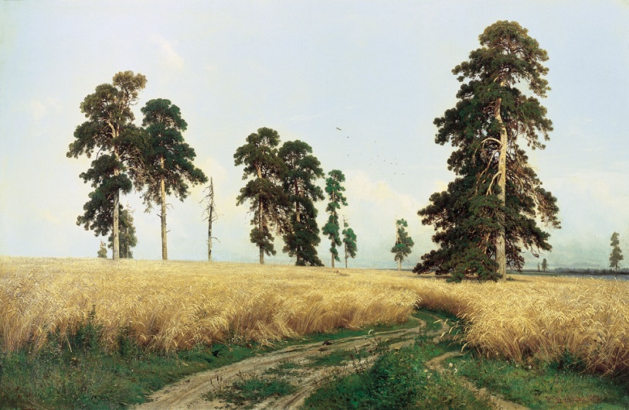
Образовательная область
«Художественное творчество»
Рассматривание репродукций

Slide 16
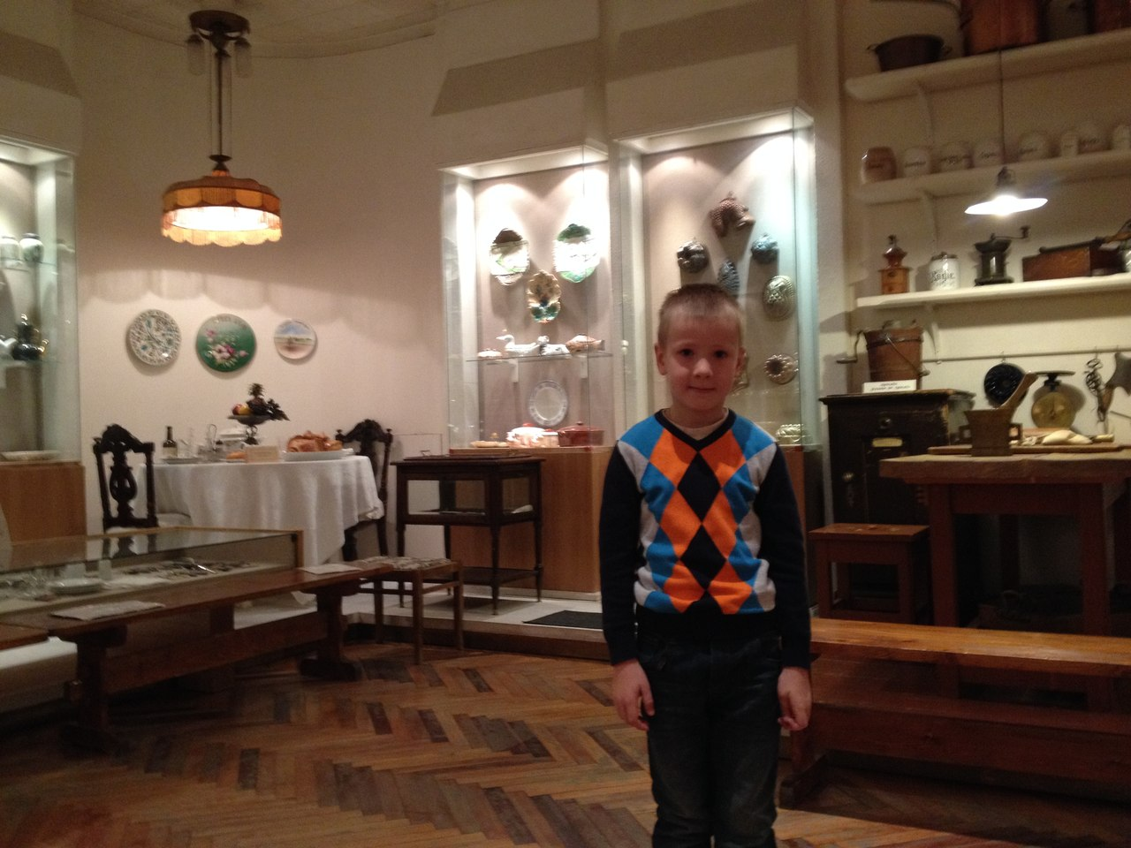
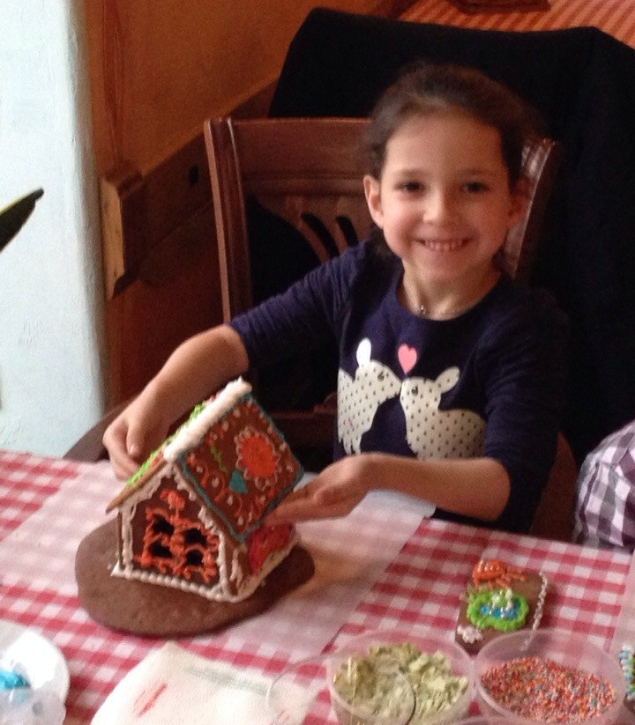
3 этап: результат проекта
1. Индивидуальные исследовательские проекты детей:

